Slide 1


Slide 2

Bitcoin-standaard
Hyperbitcoinisatie
Start
Marktaandeel Percentage
Cypherpunks
Vernieuwers
Vroege gebruikers
Vroegste meerderheid
Volgers
Laatkomers

Slide 3
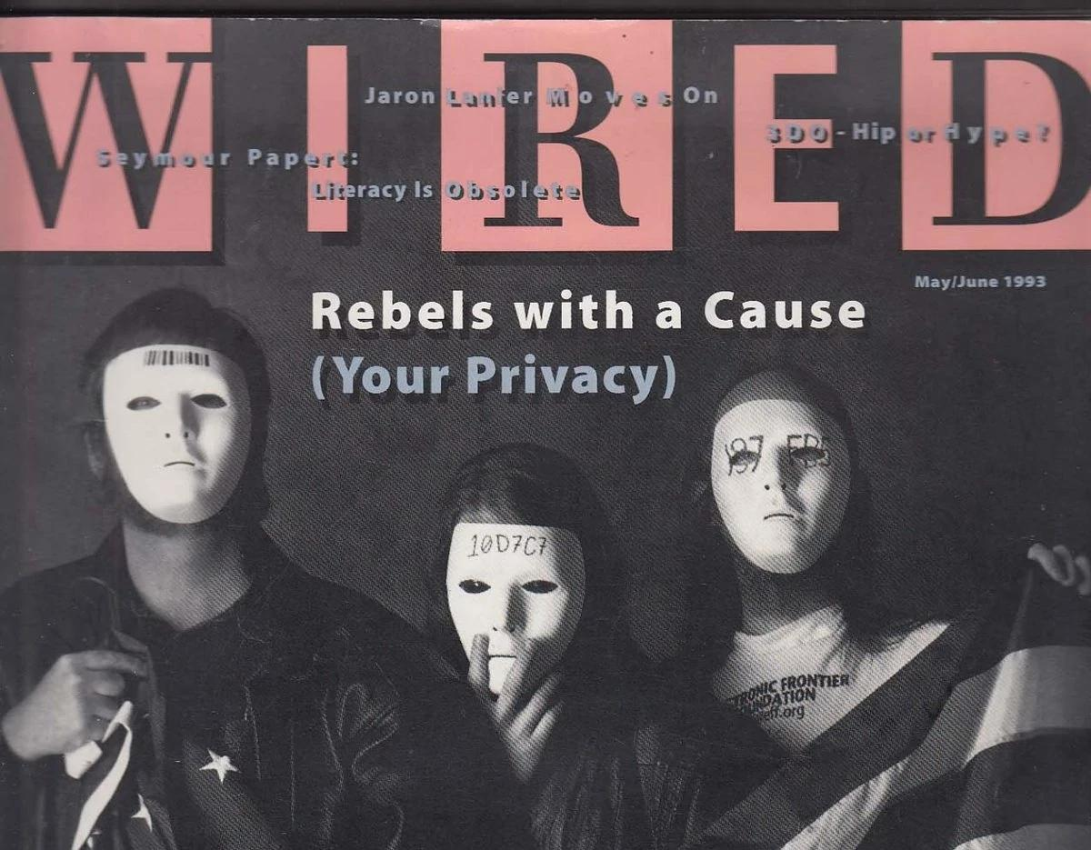
Wired Magazine. (1993, mei/juni). Rebellen met een oorzaak (uw privacy). Wired, 1(4).

Slide 4

May, T. C. (1988). Het Crypto Anarchistisch Manifest.
Barlow, J. P. (1996). Een Verklaring van de Onafhankelijkheid van Cyberspace.
Hughes, E. (1993). Een Cypherpunk Manifest.

Slide 5

Bron: cliffr2, Bitcoin en de opkomst van cypherpunks (infographic).

Slide 6


Slide 7


Slide 8

Ik wil je wortelen kopen voor goud. Dan kun je het goud bewaren als waardeopslag voor toekomstige goederen.

Slide 9

Ik hoop dat iemand mijn wortelen wil ruilen voordat ze rotten. Misschien kan ik ze ruilen voor goud, dat niet bederft!

Slide 10

Wie wil er lekkere wortels? Slechts 1 goudstuk per wortel!

Slide 11

Waarde opslaan
Ruilmiddel
Eenheid van rekening

Slide 12

Geld printen
Koopkracht

Slide 13


Slide 14


Slide 15
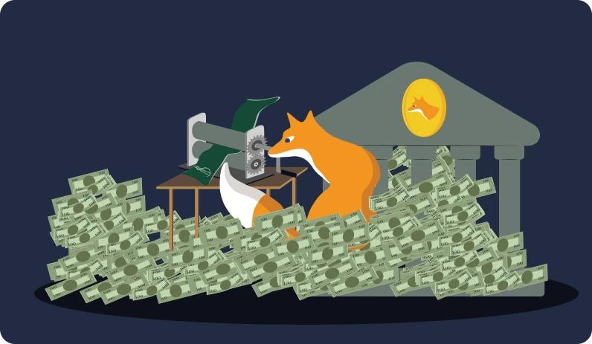

Slide 16


Slide 17


Slide 18

Verlies van vertrouwen
Valuta instorten
Hogere inflatie
Reconstructie

Slide 19

"We hebben honger!"

Slide 20
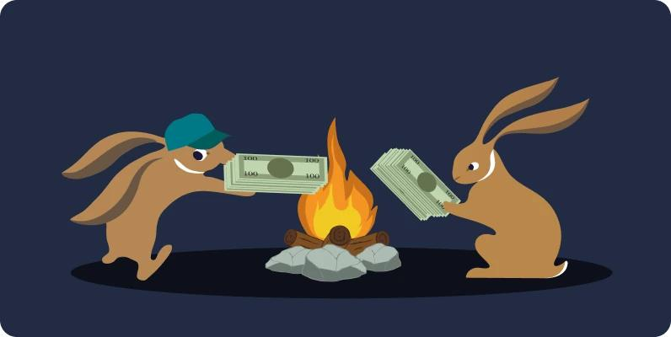

Slide 21
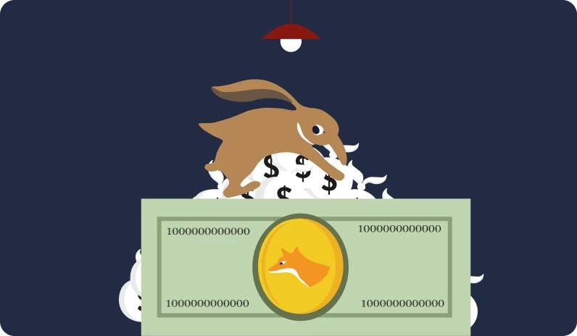

Slide 22

Aantal bitcoins in omloop
Geldschepping per blok
Jaren
Bitcoins (miljoenen)
Blokken (duizenden)

Slide 23


Slide 24

meer mijnwerkers
meer blokken
10 min/blok opnieuw
h(Bn) < diff
minder tijd x blok
minder blokken
meer moeite

Slide 25


Slide 26
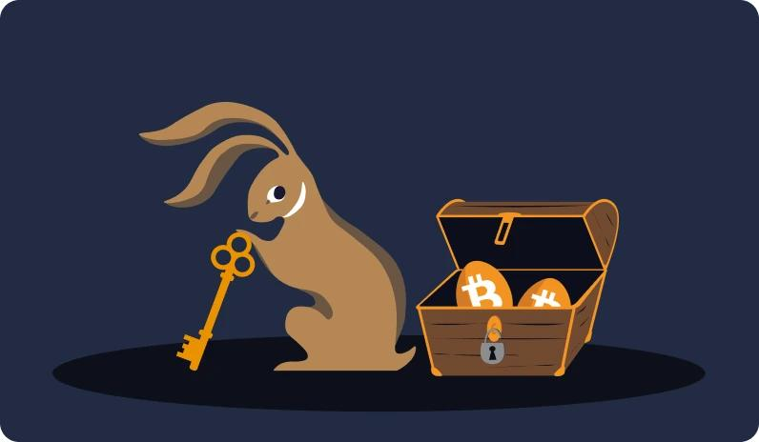

Slide 27

Bitcoin-adres:

Slide 28


Slide 29
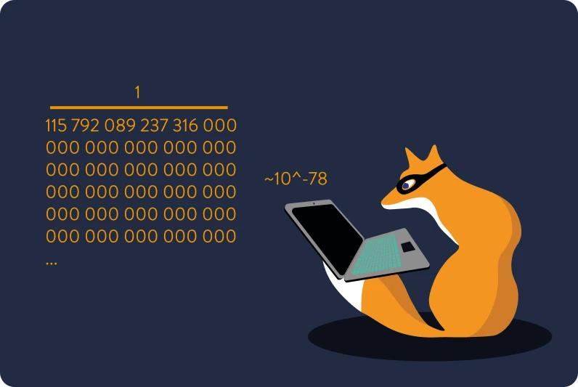
~10^-78

Slide 30
Hoog risico op diefstal
ETF
Portemonnees/ruilhandelaren
1-van-2 Multisig
Enkelvoudig
Laag risico op diefstal
Hoog risico op diefstal
3-van-5 Multisig
2-van-2 Multisig
2-van-3 Multisig
Enkelvoudig met wachtwoordzin
Miniscript-portemonnee (met timelocks)
Laag risico op diefstal

Slide 31


Slide 32


Slide 33


Slide 34


Slide 35
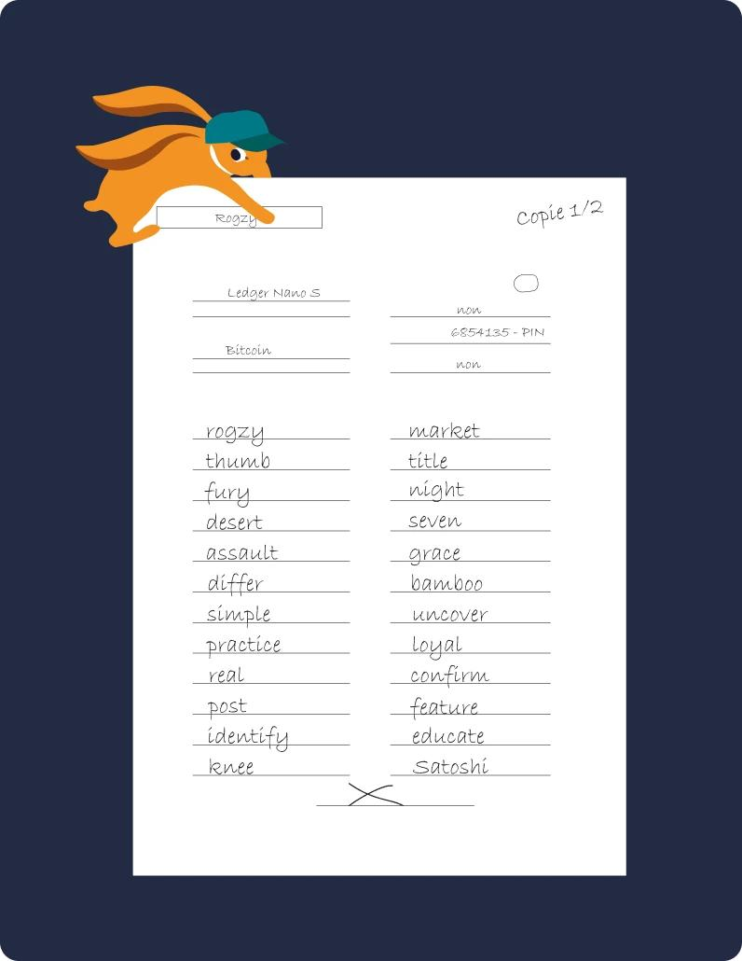

Slide 36
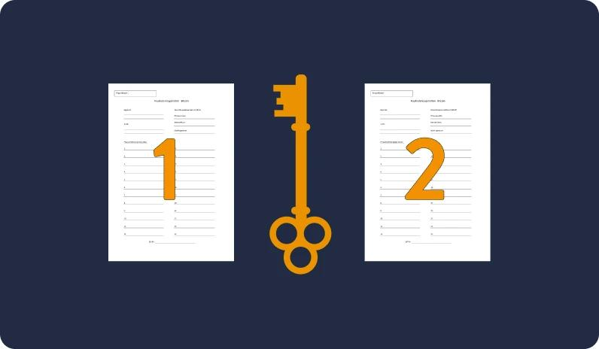

Slide 37


Slide 38

Ik maak een erfenisplan voor mijn kleinkinderen!

Slide 39

Bron: Nakamoto, S. (2008, 31 oktober). "Bitcoin P2P e-cash paper," Cryptography Mailing List.

Slide 40

Nakamoto, S. (2008). Bitcoin: een elektronisch geldsysteem van peer-to-peer

Slide 41

Bitcoin Genesis Blok (Blok 0), gemined door Satoshi Nakamoto op 3 januari 2009. Zie: https://www.blockchain.com/explorer/blocks/btc/0

Slide 42

The Times. (2009, januari 3). Kanselier op rand van tweede reddingsoperatie voor banken. The Times (Londen), p. 1.

Slide 43

Finney, H. [@halfin]. (2009, januari 11). Bitcoin runnen [Tweet]. Twitter.
https://twitter.com/halfin/status/1110302988

Slide 44

Hanyecz, L. [laszlo]. (2010, mei 18). Pizza voor bitcoins? Bitcointalk.org.
https://bitcointalk.org/index.php?topic=137.0

Slide 45

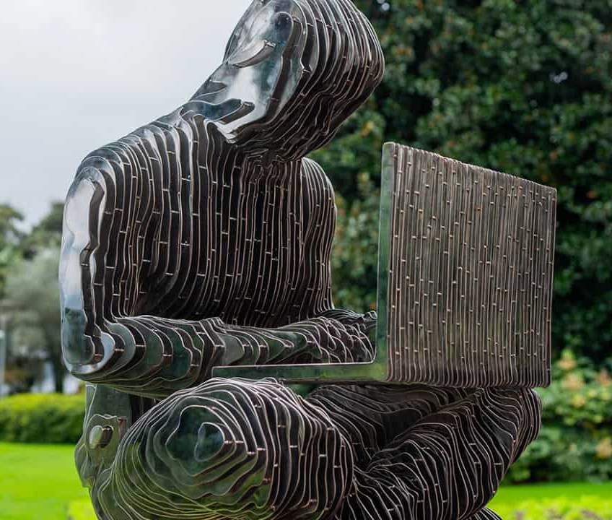
Gergely, R., & Gilly, T. (2021). Satoshi Nakamoto standbeeld [Statue]. Graphisoft Park, Boedapest, Hongarije
" Satoshi Nakamoto " door Valentina Picozzi van Satoshigallery. Lugano, Zwitserland

Slide 46

Transactie:

Slide 47


Slide 48


Slide 49


Slide 50


Slide 51


Slide 52


Slide 53

Diverse voorbeelden van bitcoin-knooppunten

Slide 54

Wereldwijde distributie van Bitcoin Nodes.

Slide 55


Slide 56
meer mijnwerkers
meer blokken
10 min/blok opnieuw
h(Bn) < diff
minder tijd x blok
minder blokken
meer moeite

Slide 57

bitmain S9 miner door Bitman & een mijnbouwfaciliteit

Slide 58

Totale hashsnelheid (TH/s)
Totaal hashtarief
Marktprijs (USD)
Hasnelheid
Jaar

Slide 59


Slide 60

10 min / 1 blok
7 dagen / 1000 blokken
tijd/blokken

Slide 61

Verrader
Verrader
Verrader
Verrader
Gecoördineerde aanval leidt tot overwinning
Ongecoördineerde aanval leidt tot nederlaag

Slide 62

Een S9 miner omgetoverd tot huisverwarming. attakaï' project door DecouvreBitcoin

Slide 63
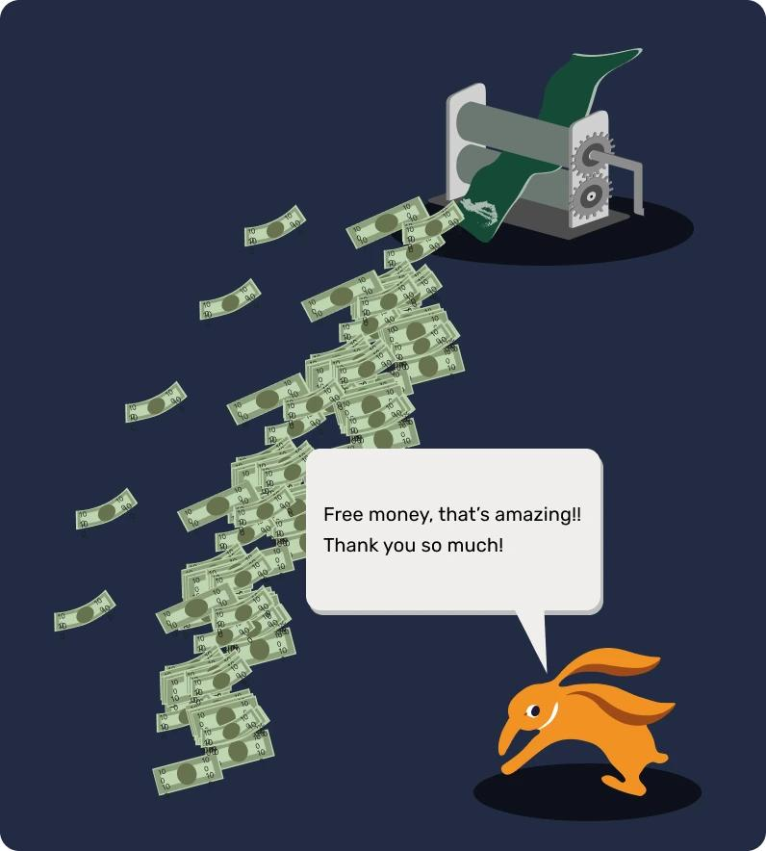
Gratis geld, dat is geweldig! Heel erg bedankt!

Slide 64

Wacht! Waar haal je al dat geld vandaan?
Rustig aan!

Slide 65

Neem je me in de maling? Dit is krankzinnig!

Slide 66


Slide 67

Straatkunst in Parijs

Slide 68


Slide 69


Slide 70

60-daagse volatiliteitsindex voor Bitcoin
Standaardafwijking
van Dagelijkse rendementen
Volatiliteit BTC/USD
Volatiliteit Goud/USD
EUR/USD Volatiliteit
Jaar

Slide 71


Slide 72

HET IS EEN LUCHTBEL.
HET IS EEN LUCHTBEL.
HET IS EEN LUCHTBEL.
HET IS EEN LUCHTBEL.

Slide 73

BTCmap-verkoper die Bitcoin accepteert

Slide 74

Donaties
Circulaire economie in BTC
Kooplieden
Ondernemers
Werknemers in loondienst

Slide 75


Slide 76


Slide 77


Slide 78
Bitcoin-standaard
Hyperbitcoinisatie
Start
Marktaandeel Percentage
Cypherpunks
Vernieuwers
Vroege gebruikers
Vroegste meerderheid
Volgers
Laatkomers

Slide 80

TCP
IP
FTP
Protocol voor overdrachtscontrole
Internet Protocol
Protocol voor bestandsoverdracht
SMTP
HTTP
UDP
E-mailverzendprotocol
Protocol webbrowser
User Datagram Protocol
DNS
TLS/SSL
BTC
Domeinnaamsysteem
Cryptografische beveiliging
Geld Protocol

Slide 81

Alice en Bob's kanaaluitwisselingen
LN Kanaalopening
LN Kanaalafsluiting

Slide 82

Decentralisatie
Beveiliging
Schaalbaarheid

Slide 83

Routing hops
Routingknooppunt

Slide 84

Kanaalstatus bij de opening
Kanaalstatus bij de sluiting

Slide 85


Slide 86

Wedstrijdinzending: 500 Sats

Slide 87
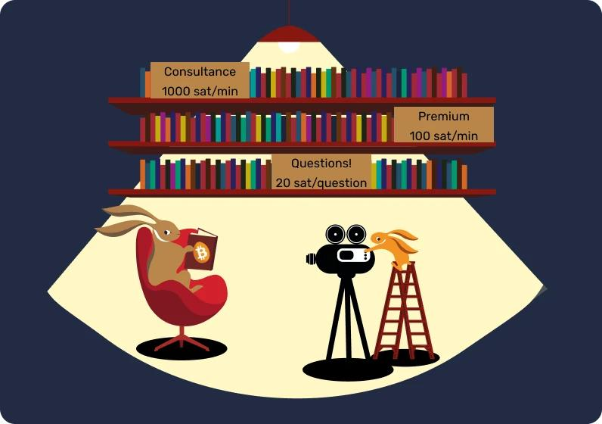
Advies
Premium
Vragen!

Slide 88

Lightning Network stelt ons ook in staat om veel dingen op afstand te doen.
Stuur me een bericht voor 1 zat. Geen spam meer!

